Slide 1
웹 상에서 동작하는 2인용 체스 게임
리액트, 자바스크립트 사용

Slide 2
팀 프로젝트 별 담당 분야
부산 지역커뮤니티
-백엔드 전반
-java, jsp, MySql, 자바스크립트
온라인 장애인 채용 박람회
-프론트엔드
-html, css, 자바스크립트
-고대비모드
-드래그 앤 드롭 사진첨부 및 미리보기
학습관리시스템
-백엔드
-스프링, 마이바티스, java, MySql
-데이터베이스 구축 및 쿼리문 작성

Slide 3
개요
수업 막바지에 리액트를 처음 접하게 됨
페이지 재호출 없이 데이터가 변화된 부분만 실시간으로 렌더링이 가능한 리액트의 특징은 게임을 만들기에 적합하다고 판단
시간관계 상 완전히 새로운 게임을 기획 및 제작하기는 어렵다고 생각하여 기존의 게임을 리액트로 구현하는 것을 선택
=>가장 보편적인 보드게임인 ‘체스＇를 선택

Slide 4
기획
웹 상에서 동작하는 2인용 체스게임
언제든지 빠르고 가볍게 즐길 수 있도록 단순하게 제작
방을 생성하고, 비밀번호를 설정
방 번호와 비밀번호를 입력하여 게임에 입장 후, 대전
접속 ip로 유저 구분

Slide 5
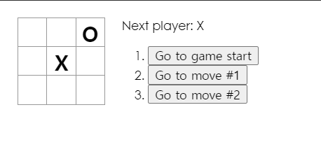
제작
리액트로 구현된 ‘틱택토＇를 참고하여 제작
체스 규칙을 찾아보며 알고리즘을 구현

Slide 6
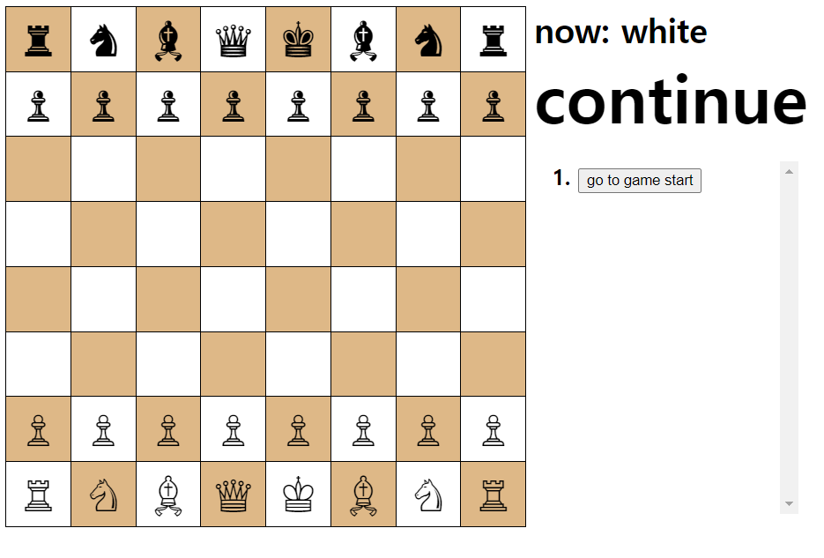
결과
처음 생각보다 많이 복잡하여 체스 구현에 시간이 오래 걸림
기본 말 이동 규칙과 판정 규칙은 제대로 작동하지만, 예외처리가 덜 되어 아직 실제로 게임을 진행하는 것 조차 무리가 있음

